Slide 1

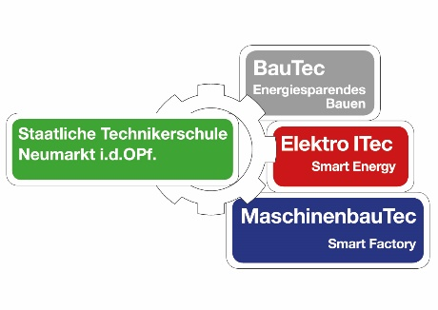
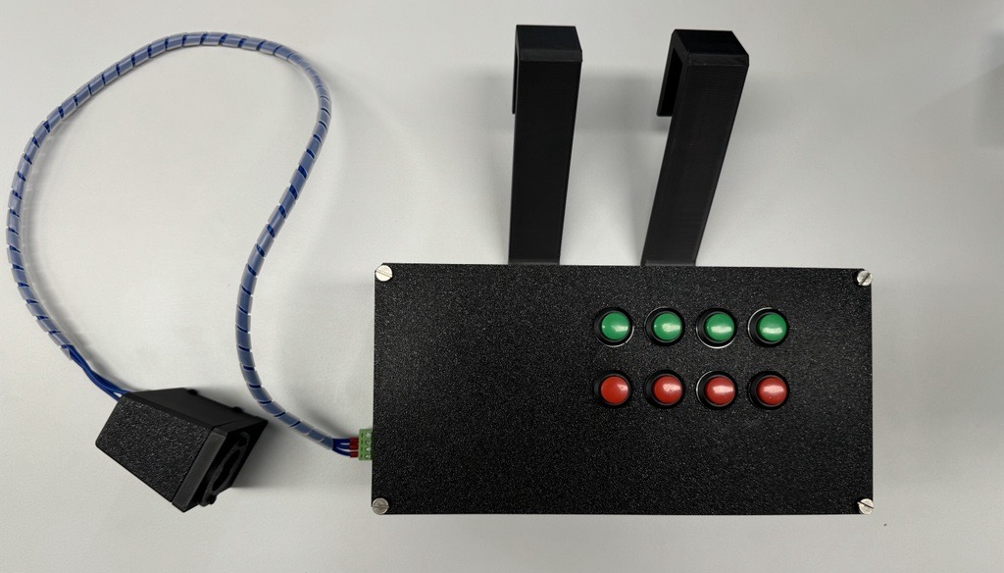
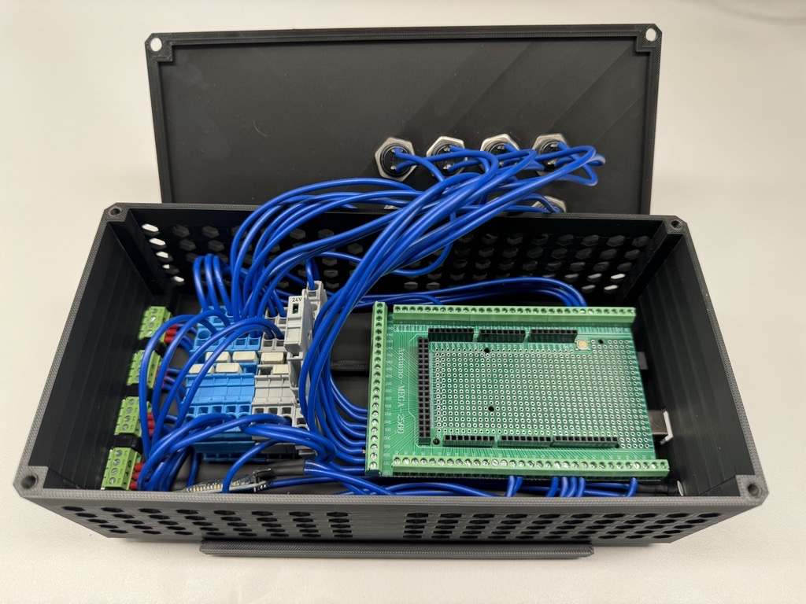
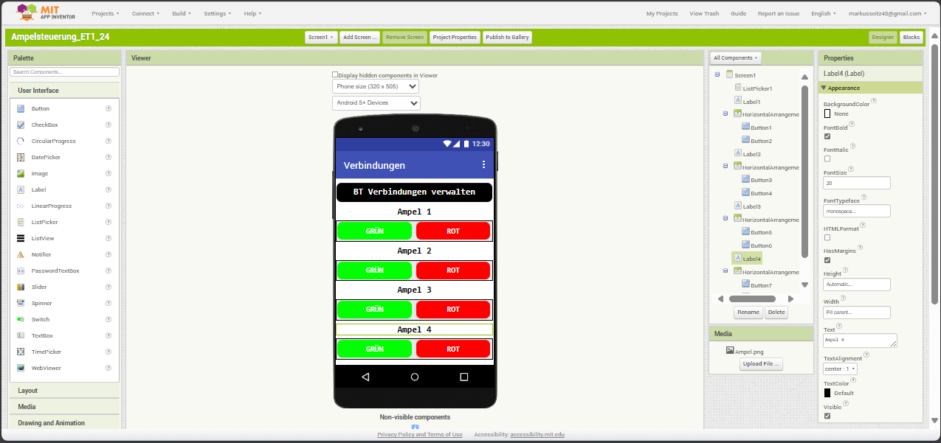
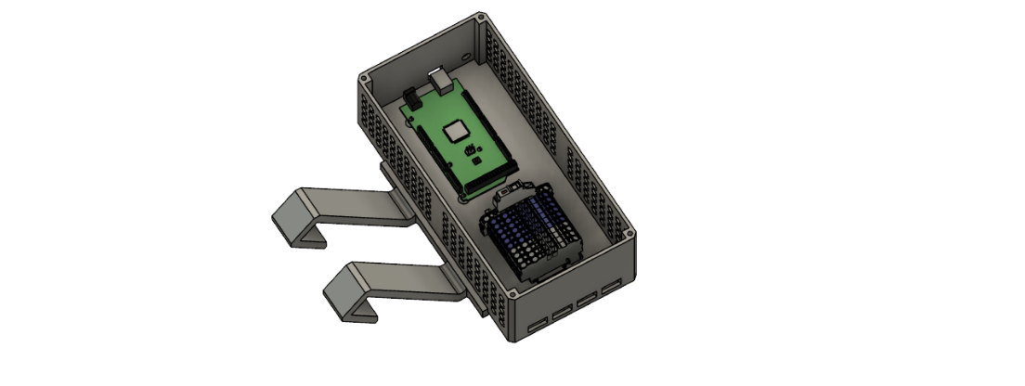


Projekt OpenBot - Ampelsteuerung mit Microcontroller
Projektbeschreibung OpenBot
Projektbeschreibung Ampelsteuerung
„OpenBot“ ist ein Forschungsprojekt von Intel, das kostengünstige Roboterlösungen für den Bildungs- und Forschungsbereich entwickelt. Es verwandelt herkömmliche Android-Smartphones in Roboter, indem es diese auf einem einfachen, fahrbaren Untersatz (ähnlich einem Mini-RC-Auto) montiert. Die Rechenleistung und die Sensoren des Smartphones, wie Kamera und Gyroskop, werden genutzt, um die Umgebung wahrzunehmen und autonome Fahrfunktionen zu ermöglichen. Ziel ist es, Robotik und künstliche Intelligenz mit minimalen Kosten zugänglich zu machen und offene Software- sowie Hardwareplattformen bereitzustellen.
Im Rahmen einer Projektarbeit an der Technikerschule in Neumarkt i.d.Opf. im Teilbereich Elektrotechnik wurde, nach dem Vorbild des „OpenBot“ von Intel, ein autonom fahrender Roboter entwickelt, dessen neuronales Netz darauf trainiert wurde einen vorgegebenen Rundkurs automatisch abzufahren.
Ziel unserer Gruppe war es, eine Ampelsteuerung für die Teststrecke des „OpenBot“ zu entwerfen. Die Ampeln, sollen zukünftig als weiterer Projektteil des „OpenBot“ fungieren und über dessen neuronales Netz erkannt und ausgewertet werden. So soll der „OpenBot“ die Ampeln als Referenzobjekte verwenden, welche über sein neuronales Netz erkannt werden, sodass dieser dann bei einer rot leuchtenden Ampel stoppt bzw. bei einer grün leuchtenden Ampel weiterfährt.
Umsetzung der Zusatzaufgabe
Im ersten Schritt wurde mit der Software „Fusion 360“ von Autodesk ein Steuerungskasten, sowie ein Prototyp des Ampelgehäuses erstellt.
Im Steuerungskasten galt es den Arduino Mega 2560, die Drucktasten, die Klemmen, den Sicherungshalter und vier der 4-poligen Steckverbinder zu integrieren. Um ein Aufstauen von warmer Luft im Gehäuse während des Betriebs zu vermeiden, wurde dieses zusätzlich mit Lüftungsschlitzen versehen.
Anschließend wurde die Hardware, unter Einhaltung aller geltenden Normen und Richtlinien der Elektrotechnik, nach dem zuvor erstellen Schaltplan, verdrahtet.
Nach der Programmierung des Arduino, konnte mit der Programmierung der Android App begonnen werden. Diese ermöglicht eine Fernsteuerung der Ampeln über das Smartphone.
Hinweis: Die Gesamte Dokumentation des Projekts steht in einem öffentlichen GitHub-Repository zur Verfügung!
user: Markus-Seitz-OpenBot24
repo: Markus-Seitz-OpenBot24/Ampelsteuerung_ET2
https: https://github.com/Markus-Seitz-OpenBot24/Ampelsteuerung_ET2.git
Markus Seitz, ET2
Projektarbeit von Gr. 2
Schuljahr 2024/2025
Betreuer: StR Christian Meier, M.Ed.
StR Dominik Weber, M.Eng.
In Zusammenarbeit mit
Luca Vierlinger, ET2
Jeff Kurzbach, ET2
Fabian Schäfer, ET2

